Slide 1

Word Math
Team SCV – Chu Jae Hun

Slide 2
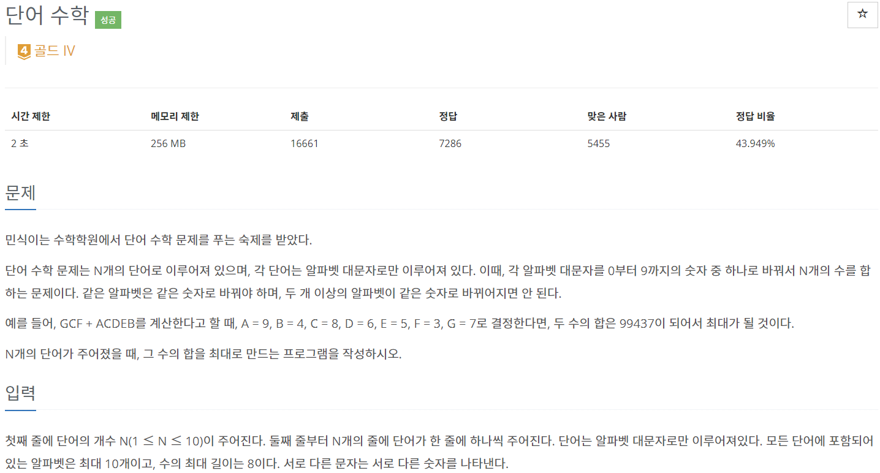
About Problem..

Slide 3
Idea..
9~0까지 숫자 분배?
-> (A~J까지 최대가 되게 숫자 부여?) x
-> A부터 시작 x, 자릿수-숫자부여 -> 시간초과?
=>결론 : 알파벳 dict, 자릿수 개념 (10 square)으로 접근
Ex) GCF + ACDEB
[A] = 10000, [B] = 1, [C] = 1010, [D] = 100, [E] = 10, [F] = 1, [G] = 100
-> Sort and numbering

Slide 4
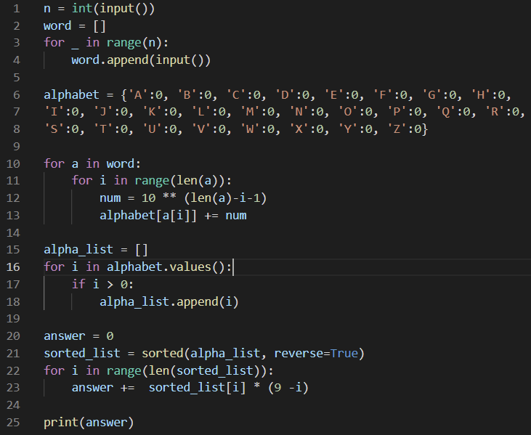
Procedure..
Input
Alphabet dictionary (current 0)
자릿수 계산 후 더해줌
Alphabet dictionary value > 0?
-> 중복 -> alpha_list에 append
Desc sort (큰 수부터)
-> 순서대로 9부터 9-i 숫자 부여

Slide 5
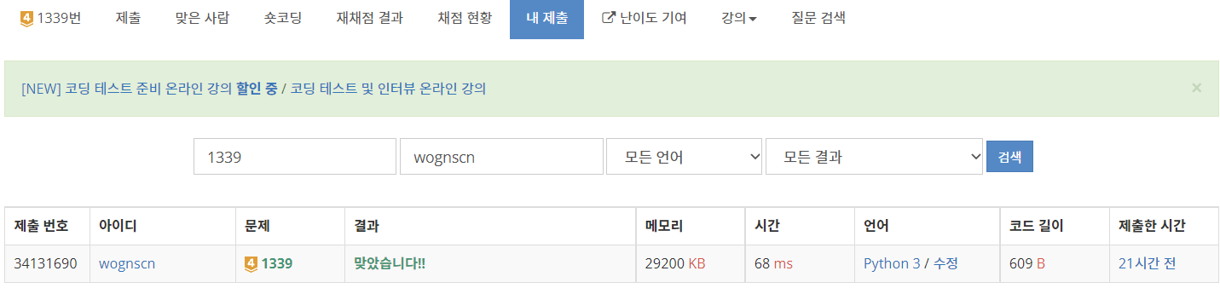
Result/Feedback

